Slide 1
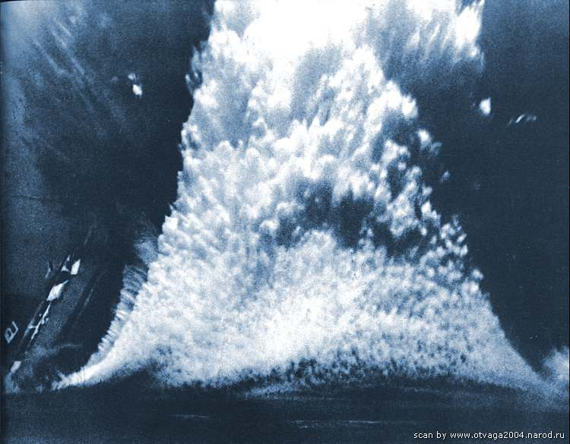
Лекция 8. Гидродинамика взрыва

Slide 2

План лекции
Гидродинамика взрыва.

Slide 3
Гидродинамика взрыва
Исследования подводного взрыва, взрыва в грунтах и кумуляции, с поведением металлов под действием продуктов детонации взрывчатых веществ (ВВ) проводятся при экстремальных условиях в виде гигантских давлений, в сотни кбар, и температур, достигающих нескольких тысяч градусов.
Многие твердые среды при таких условиях утрачивают свои прочностные свойства, определяемыми жесткой кристаллической структурой, и начинают следовать классическим законам древней гидродинамики.
За фронтом детонационной волны, инициированной с противоположного от конуса конца заряда и набегающей на конус со стороны его вершины, металлическая оболочка ведет себя как идеальная несжимаемая жидкость.
Гидродинамическая кумуляция возникает и при высокоскоростном (порядка километров в секунду) взаимодействии ударника с металлическим образцом, на тыльной стороне которого имеется кумулятивная выемка.

Slide 4
Гидродинамика взрыва
Аналогичные, только низкоскоростные течения наблюдаются в жидкости, когда ее тяжесть играет основную роль: при падении капли дождя на поверхность воды или при ударе о стол вертикально падающей пробирки, наполненной водой.
В первом случае полусферическая кумулятивная выемка на поверхности создается при внедрении и растекании капли, во втором – она существует изначально в виде мениска, как следствие капиллярного эффекта и смачиваемости. После удара о стол жидкость в пробирке «мгновенно» становится тяжелой, что приводит, как и в первом случае с каплей, к кумулятивному затеканию выемки с формулированием струи.
Эти физические эффекты можно рассматривать как модели формирования кумулятивных течений при крупномасштабных подводных взрывах, когда веса зарядов превышают сотни килограмм, а характерные размеры полости с продуктами взрыва достигают десятков и сотен метров и тяжестью жидкости пренебречь уже нельзя: перепад давления между верхней и нижней точками взрывной полости, имеющий порядок ρ_{liq}gR (ρ_{liq} – плотность жидкости), становится сравним с гидростатическим давлением.

Slide 5
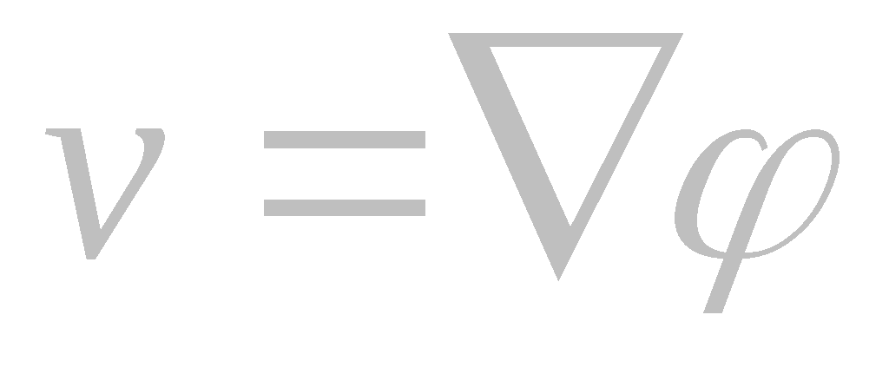
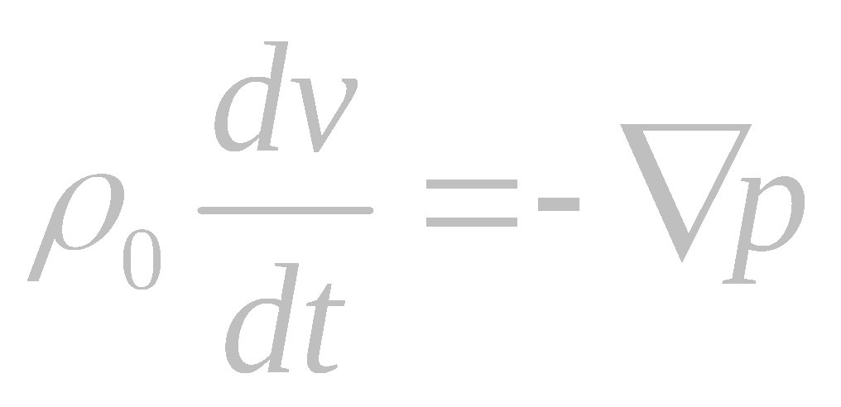
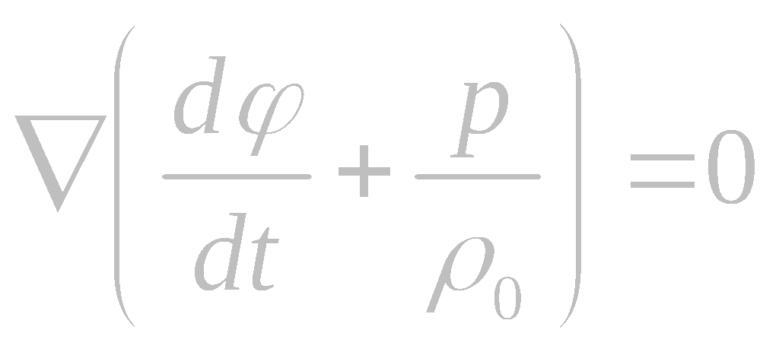
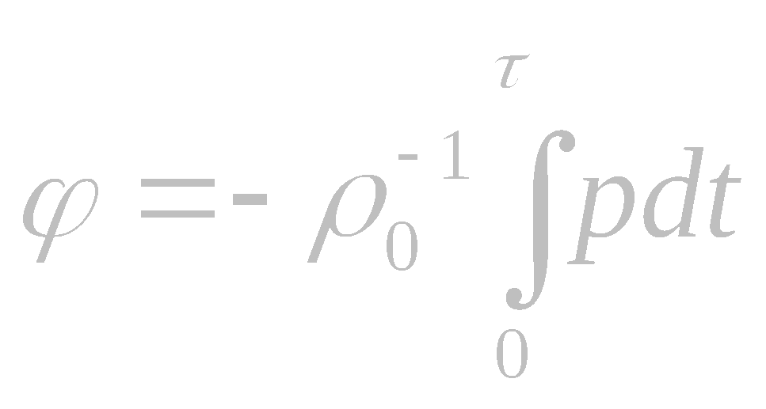
Гидродинамика взрыва
Обычно, задачи о поведении различных сред при взрывном нагружении рассматриваются в так называемой импульсной постановке. При этом вся среда первоначально рассматривается как идеальная несжимаемая жидкость, а ее течение считается потенциальным: .
Тогда на основании закона сохранения импульса:
при замене v на ϕ несложно получить
Отсюда
,
где интеграл определяет значение потенциала на границе исследуемой области, τ задает длительность действия взрывной нагрузки, и, по сути, определяет начальное распределение ϕ.

Slide 6
Гидродинамика взрыва
Для задач внедрения, высокоскоростного удара или контактного взрыва ситуация уже не такая простая: объем мишени, как правило, велик, а указанное неравенство может выполняться лишь в очень ограниченной зоне вблизи области контакта.
«Жидко-твердая» модель: вблизи заряда или зоны контакта ударника, где величина массовой скорости больше некоторого критического значения v*, среда считается идеальной несжимаемой жидкостью, во всей остальной области – абсолютно твердым телом. Задача о крешере (деформации свинцового столбика под действием взрыва накладного заряда) – наглядный пример возможности использования этой модели в динамике, когда «фазовая» граница меняется по мере потери частицами (в зоне контакта с твердым телом) массовых скоростей и их «замораживания» в соответствии с моделью.
Взрывная магнитная кумуляция (схлопывание проводящей оболочки)
и оригинальное решение проблемы пробивания при космических скоростях
(50-100 км/с): потерянная телом при ударе энергия переходит в тепло, и в зоне, где эта тепловая энергия больше некоторого критического значения, твердое тело мгновенно становится газом.

Slide 7
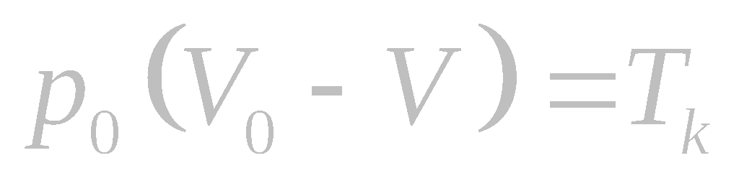
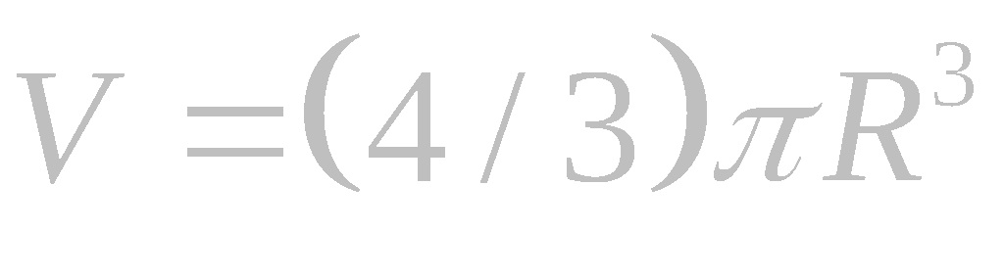

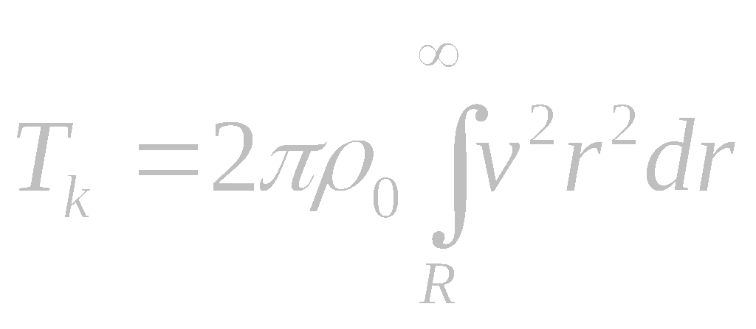
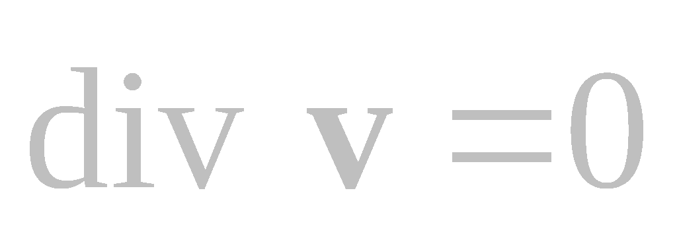
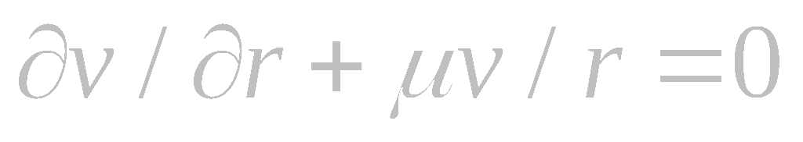
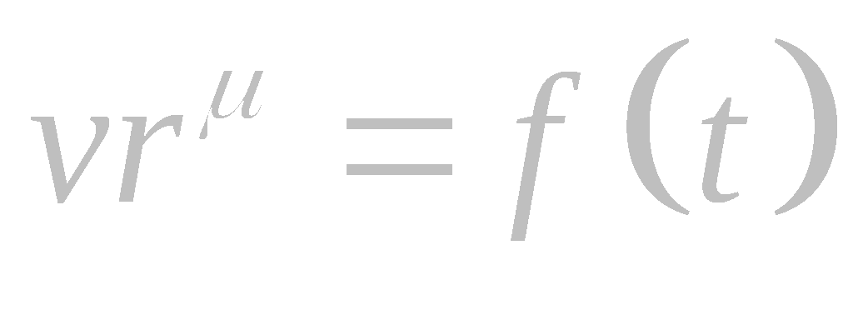
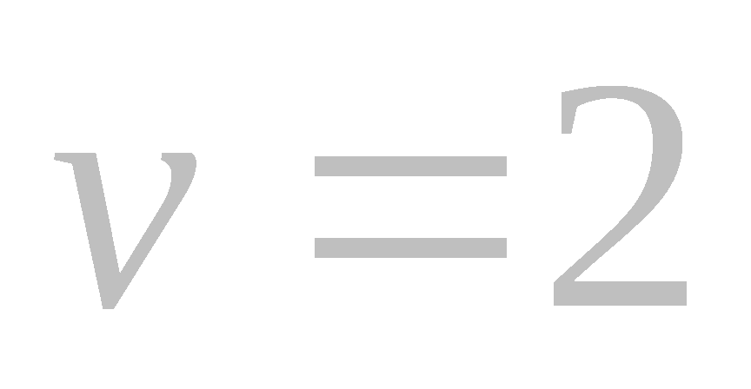
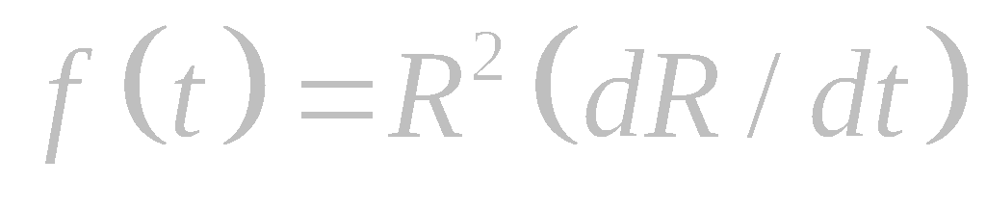
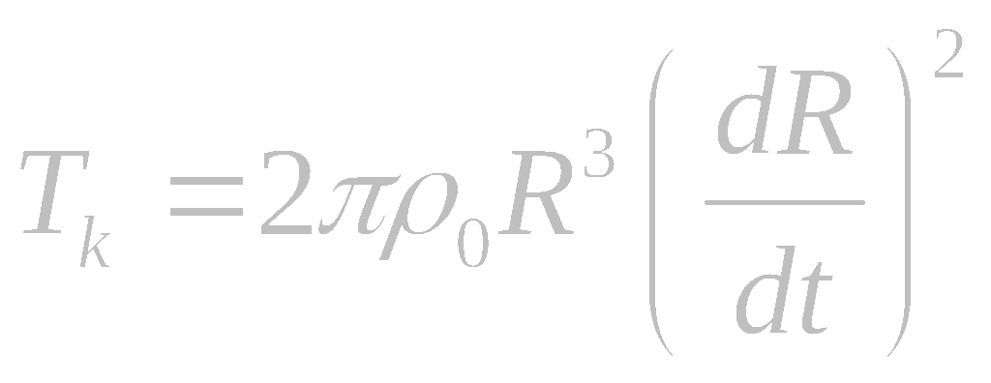
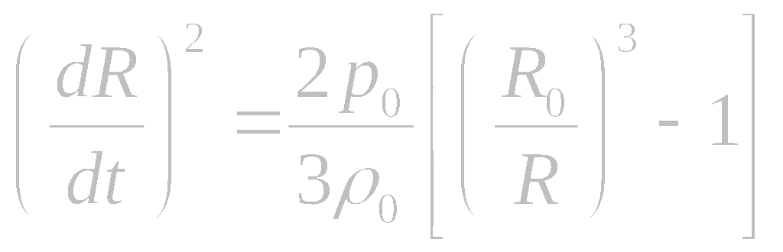
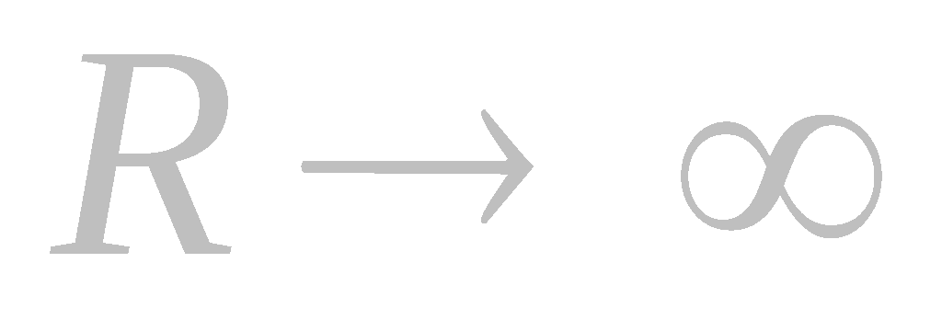

Гидродинамика взрыва
Задача Безанта (конец 19-го столетия) о затекании пустой сферической полости, мгновенно образованной в невесомой идеальной несжимаемой жидкости.
Решение:
,
где - текущий объем полости,
а кинетическая энергия легко определяется из выражения
и имеет вид
Уравнение неразрывности в случае несжимаемой жидкости упрощается
, откуда для произвольной симметрии имеем
и . Из условия на границе сферической плоскости ( )
, тогда
Теперь из закона сохранения энергии легко получить
При скорость стенки полости

Slide 8
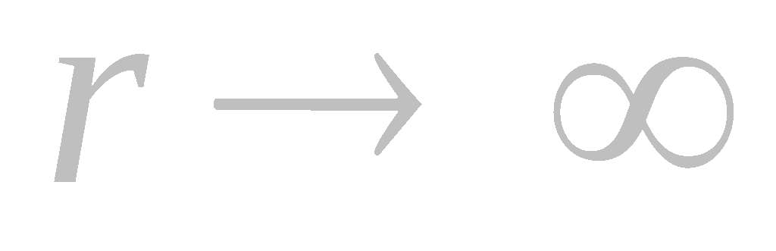
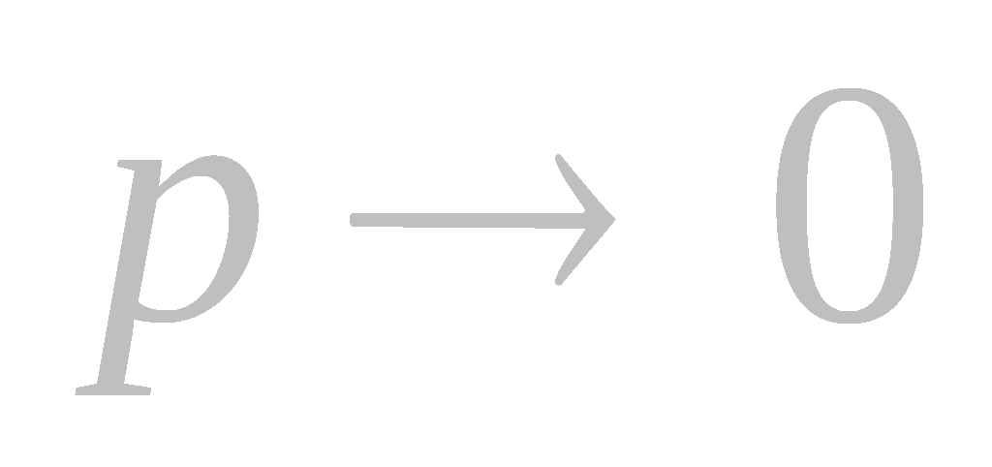
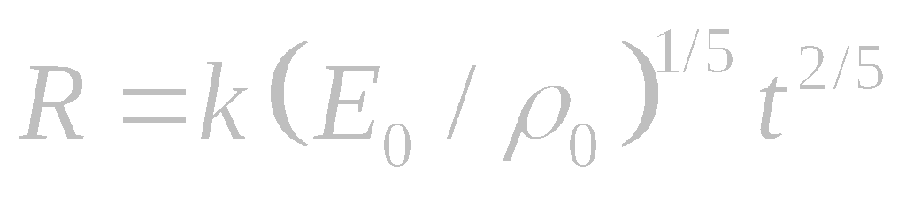
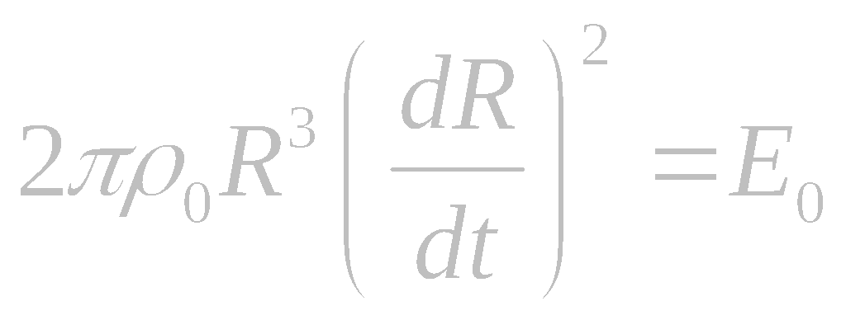
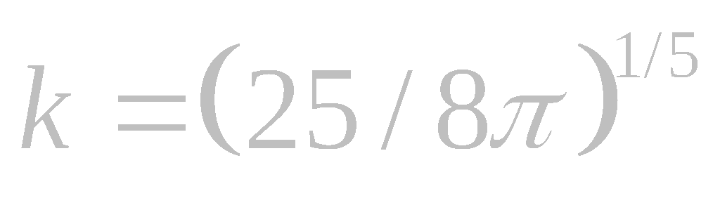
Гидродинамика взрыва
Задача о сильном точечном взрыве – это классическая модель взрыва мощного (например, ядерного) устройства, размером которого можно пренебречь, а всю энергию считать выделившейся в точке (Л.И. Седов). Здесь ограничимся случаем несжимаемой жидкости
и отсутствием противодавления, т.е. считаем, что при
давление .
Определяющими параметрами задачи будут энергия взрыва E₀ и плотность жидкости ρ₀. Из них и независимой переменной t можно составить комбинацию, которая определить линейный размер полости R как нижней границы области возмущения .
Видно, что течение автомодельно с показателем автомодельности 2/5. Считаем, что в нашей задаче все энергия взрыва перешла в кинетическую энергию эидкости (расширяющаяся полость пустая)
Подставляя выражения для радиуса и скорости взрывной полости, несложно получить значение коэффициента

Slide 9
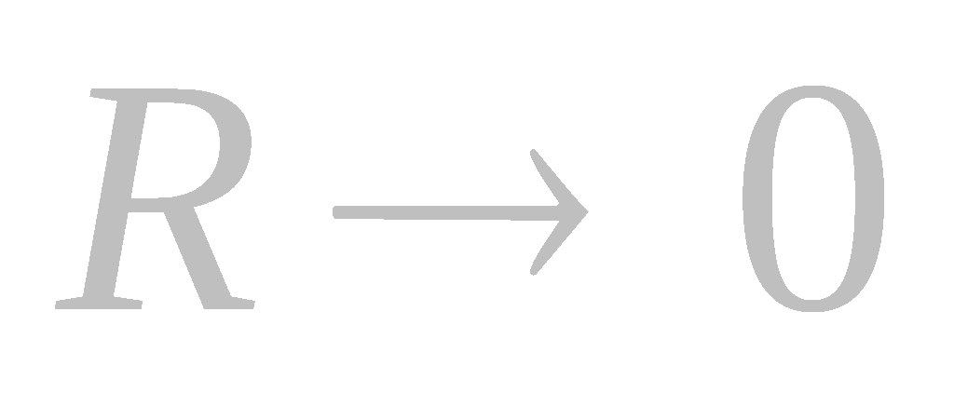
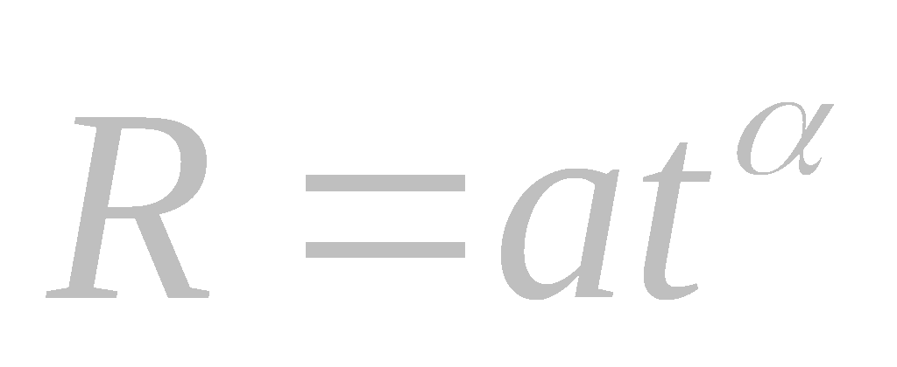
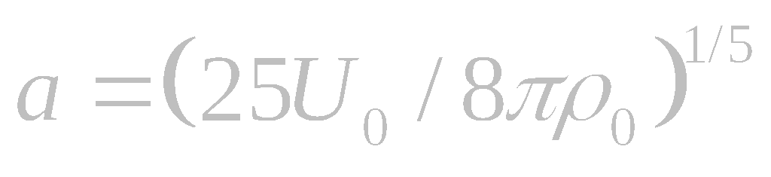
Гидродинамика взрыва
Упомянутая выше задача Безанта тоже оказывается автомодельной в окрестности точки фокусировки течения.
Причем течение жидкости вблизи точки оказывается полностью идентичным эффекту сильного взрыва.
В данной окрестности .
Подстановка этого решения в уравнение Безанта показывает, что для удовлетворения последнего, необходимо положить α=2/5,
а коэффициент a должен иметь следующий вид:
,
где U₀ – начальная потенциальная энергия.

Slide 10
Гидродинамика взрыва
В 50-х годах исследовались предельные значения весов зарядов ВВ W, требуемых для разрушения днища корабля при подводном взрыве на различных расстояниях h от него.
В экспериментах был зафиксирован неожиданный парадокс: начиная с некоторого расстояния h* функция W(h) «выходит» на довольно продолжительную (в интервале (2÷3)h*) горизонтальную полочку. Таким образом, расстояние увеличивалось, а разрушение достигалось без увеличения веса ВВ. Обратило на себя внимание изменение характера разрушения: вместо разрывов на большой площади зона разрушения была резко локализована.
Механизм разрушения, как оказалось, определялся воздействием высокоскоростной кумулятивной струи, формирующейся на второй стадии подводного взрыва – захлопывании полости с продуктами детонации после ее первого максимального расширения. Близость твердой границы нарушает одномерность течения, даже если в момент максимального расширения полость была сферической. Частицы на дальней от стенки поверхности полости получают большие скорости, т.е. возникает классический кумулятивный эффект. Струя при этом направлена в сторону стенки и имеет скорость порядка сотен метров в секунду.

Slide 11
Гидродинамика взрыва
Еще в начале XX века было обнаружено, что появление пузырьковой кавитации на вращающихся гребных винтах сопровождается так называемой эрозией – механическим повреждением поверхности. Многочисленные исследования показали, что механизм повреждения определяется генерацией ударных волн и ударом кумулятивных микроструек, возникающих в результате захлопывания в зоне кавитации пузырьковом кластере) мельчайших пузырьков, расположенных вблизи поверхности. Микроструктурный анализ образцов вибрационных тестов и модельных экспериментов в системах «ударная волна – пузырек – образец» показывает, что при высокоскоростном взаимодействии микроструйки внедряются в образец на глубину, сопоставимую с их длиной, и вызывают заметные локальные повреждения.
С развитием вблизи поверхности излучателей зоны пузырьковой кавитации связывают и эффект ограничения (порог) мощности гидроакустических систем.

Slide 12
Гидродинамика взрыва
В последние годы получили интенсивное развитие исследования по фокусировке ударных волн в жидкости применительно к проблемам литотрипсии (разрушению почечных камней).
Одно из них напрямую связано с анализом механизма разрушения камня в зоне фокуса. На первый взгляд причина разрушения камня, размещаемого в одном из фокусов эллипса, довольно прозрачна: сфокусированная волна преломляется в камень и в результате последующего ее внутреннего отражения от границы раздела с акустически менее жесткой средой (жидкостью) возникает волна разрежения, «путешествие» которой по камню и приводит к его разрушению.
Считается, что наличие внешнего облака кавитационных пузырьков вокруг камня подтверждает эту модель. На самом деле природа нагрузки, приводящей к разрушению, может оказаться существенно сложнее.

Slide 13
Гидродинамика взрыва
Физические модели, включающие в себя все основные элементы и признаки происходящих в жидкости процессов, должны оставаться неизбежным атрибутом исследований.
В исследованиях подводного взрыва условно можно выделить следующие три блока основных проблем, которым уделяется основное внимание:
1) ударные волны, уравнения состояния и динамика полости с продуктами детонации (предполагается, что рассматриваемая среда безгранична);
2) поведение среды со свободными границами при взрывном нагружении, микронеоднородности в жидкости и растягивающие напряжения, инверсия двухфазного состояния среды и ее прочностные свойства;
3) высокоскоростные струйные течения при малозаглубленных подводных взрывах, течение жидкости с неизвестными свободными границами.

Slide 14
Литература
1. Кедринский В.К. Гидродинамика взрыва: эксперимент и модели. Новосибирск, 2000.

